Slide 1
Murgap derýasynyň suwlulygy boýunça özboluşly ýyllarda akymyň çyzgysy (Tagtabazar).
1 – köp suwly; 2 – orta suwly; 3 – az suwly

Slide 2
3
m
s
m
Kaşan derýasynyň köpýyllyk gözegçilik maglumatlaryna görä ortaça akymynyň çyzgysy (Gulja obasy)

Slide 3
3
s
2
m
/
­10
Guşgy derýasynyň köpýyllyk gözegçilik maglumatlaryna görä ortaça akymynyň çyzgysy

Slide 4
Tejen derýasynyň suwlulygy boýunça özboluşly ýyllaryň akymynyň çyzgysy (Pulhatyn gözegçilik nokady).
1 – köp suwly; 2 – orta suwly; 3 – az suwly

Slide 5
Etrek derýasynyň köpýyllyk gözegçilik maglumatlaryna görä ortaça akymynyň çyzgysy (Etrek gözegçilik nokady)

Slide 6
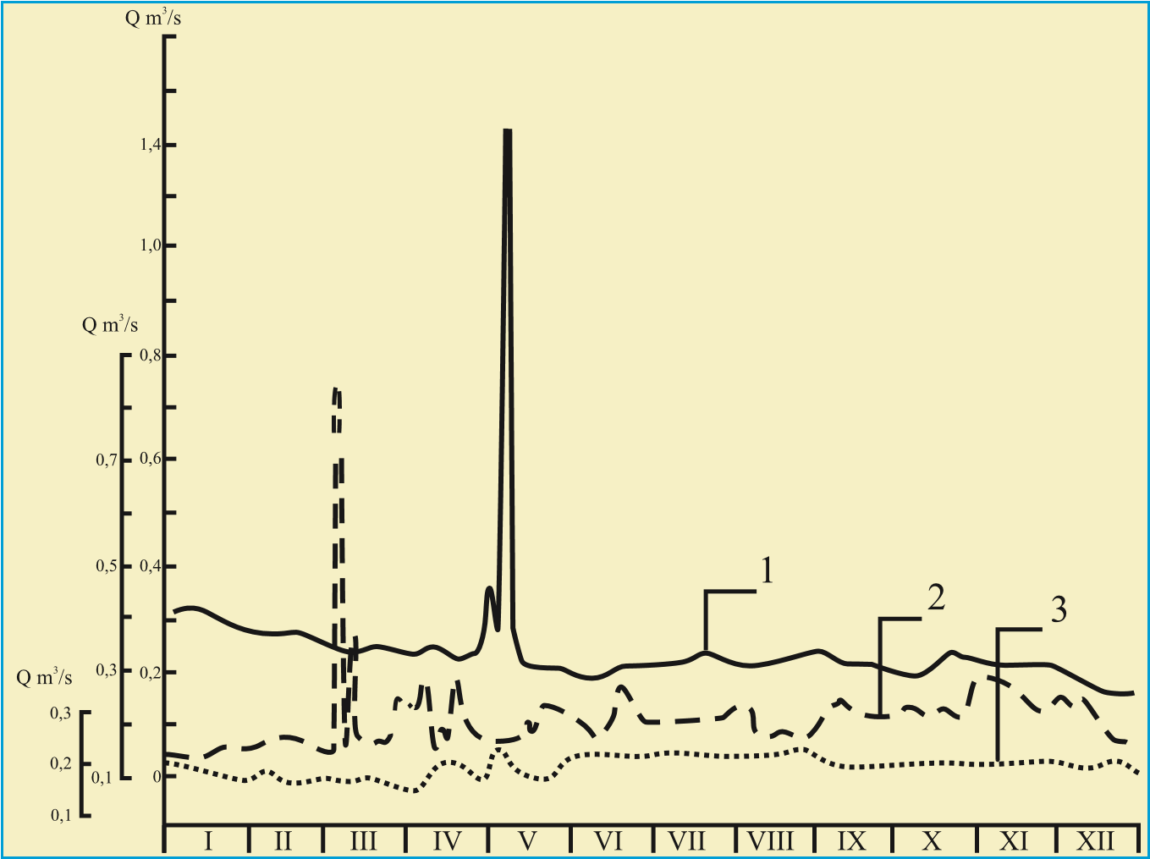
Arçabil derýasynyň özboluşly ygally ýyllar boýunça akymynyň çyzgysy.
1 – köp suwly; 2 – orta suwly; 3 – az suwly

Slide 7
Arwaz derýajygynyň (Ipaý derýajygynyň guýýan ýerinde) akymynyň çyzgysy.
1 – köp suwly; 2 – az suwly

Slide 8
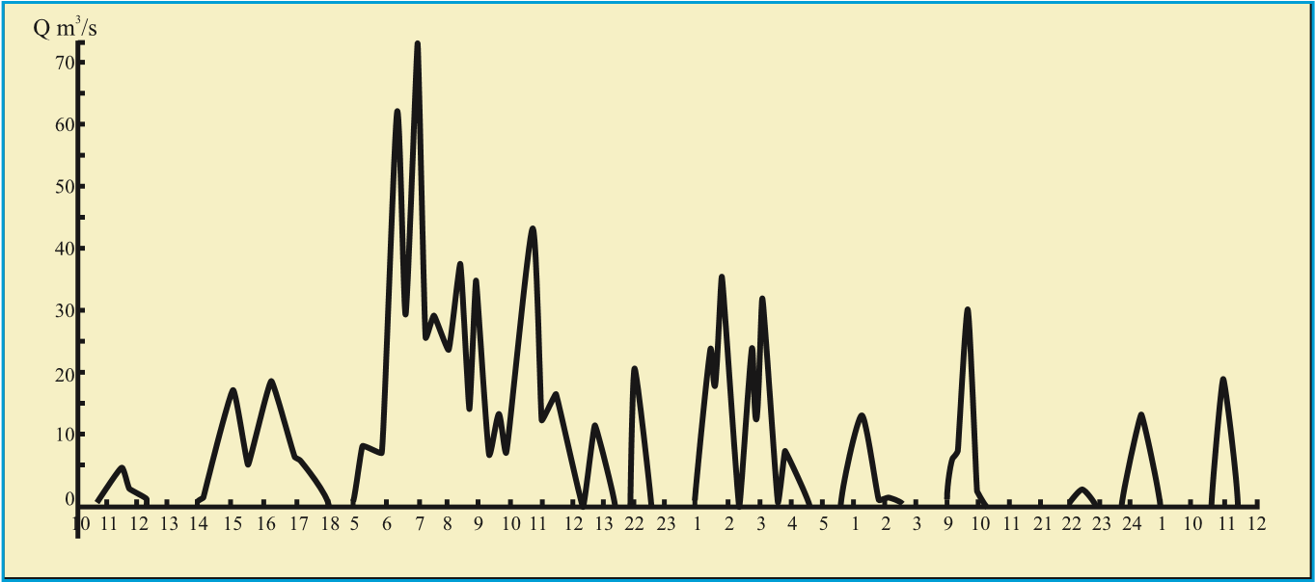
Jerenli jarda köpýyllyk gözegçilik maglumatlaryna görä akymyň üýtgemeginiň çyzgysy

